Slide 1
Что такое ИВТ?
или несколько слов об
Информационно-технологическом профиле

Slide 2
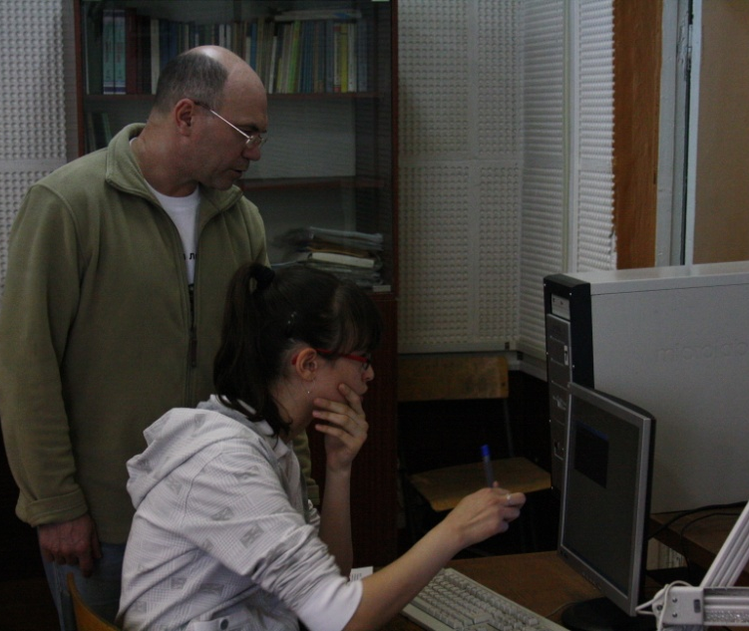
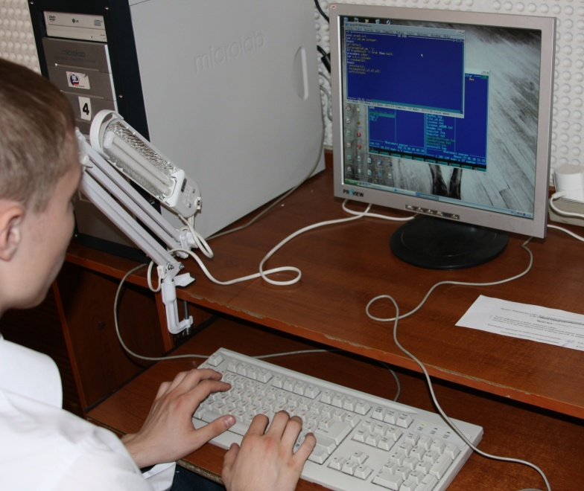
Курсы
Основы программирования на Паскале
Базовый курс информатики и ИКТ
HTML-конструирование (Сайтостроение)
Программирование на ассемблере
Объектно-ориентированное программирование
Web программирование PHP
Нелинейный видеомонтаж
Робототехника
Подготовка к ЕГЭ

Slide 3
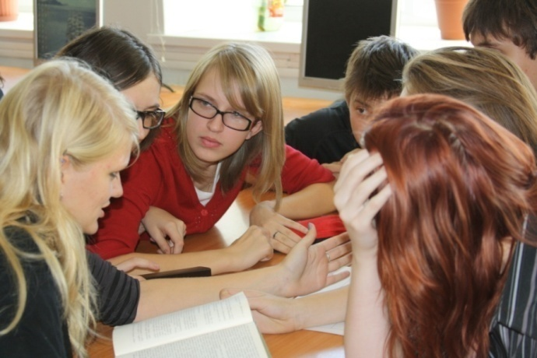
Олимпиады. Конкурсы. Конференции
Региональный компьютерный фестиваль
Краевой смотр-конкурс по информатике
Классические олимпиады по информатике
Всесибирская олимпиада по программированию
Всероссийская командная олимпиада по программированию
Всероссийская игра-конкурс «Инфознайка»
Дистанционные эвристические олимпиады «Эйдос»
Всероссийская интернет-олимпиада по информатике (Красноярск, Новосибирск, Томск, Санкт-Петербург)

Slide 4
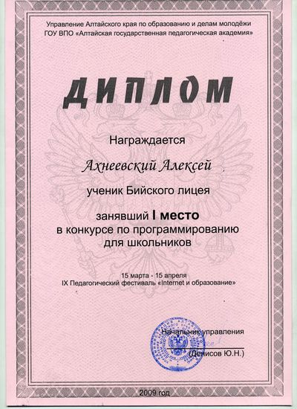
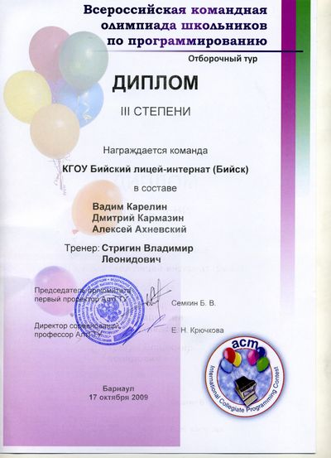
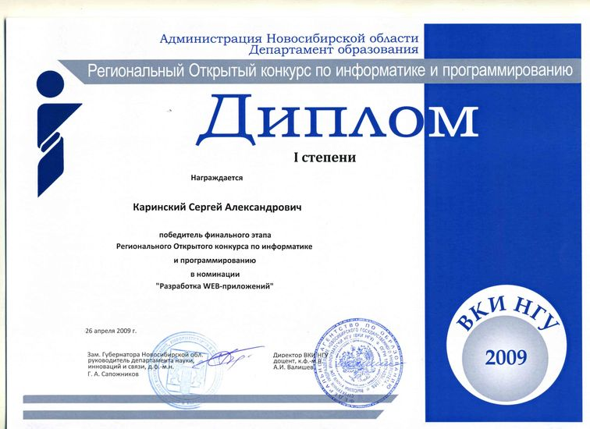
Наши победы

Slide 5
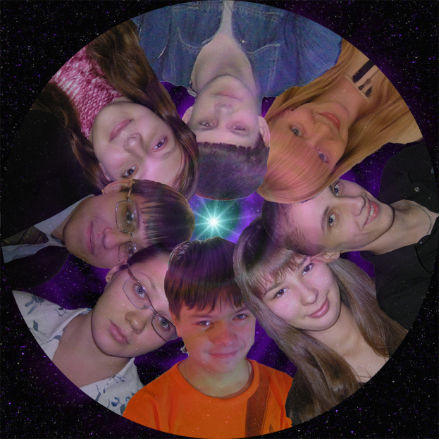
Наши работы
Компьютерная графика
Сайты
Программы
Видеофильмы
Анимационные ролики
Рефераты
И пр. и др.

Slide 6
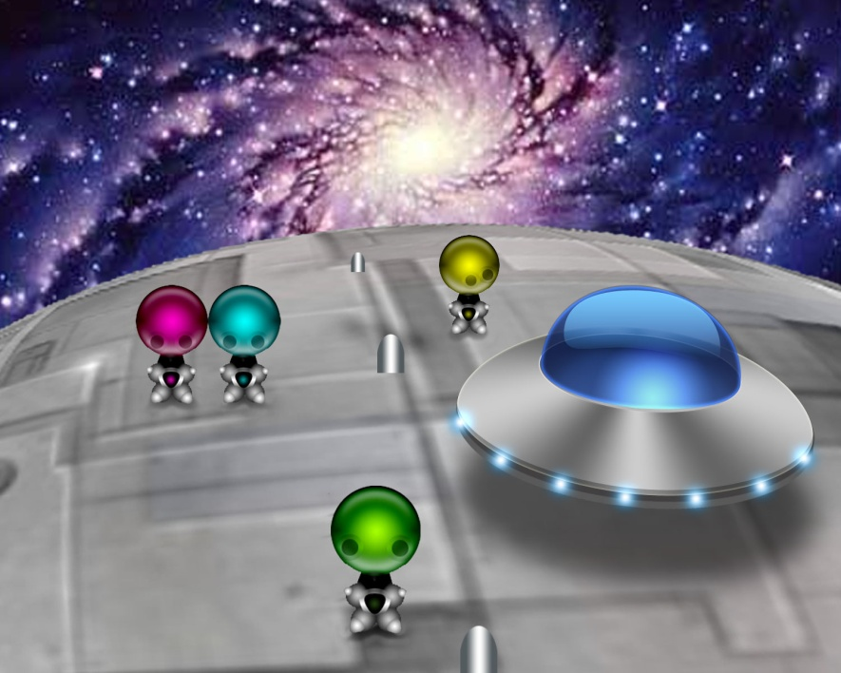
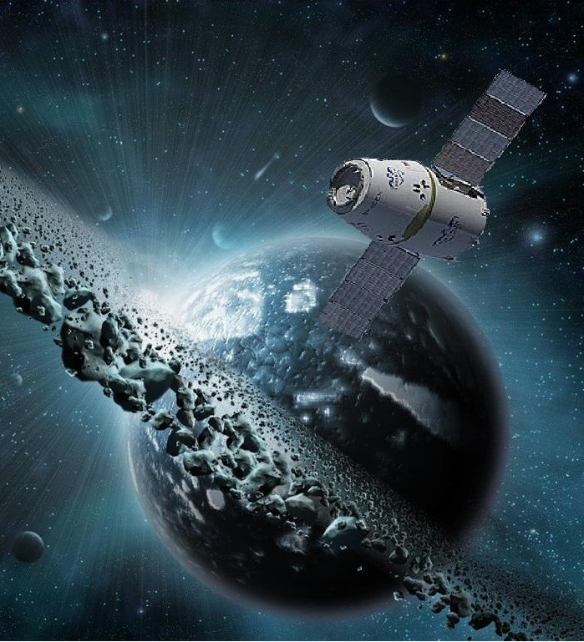

Slide 7
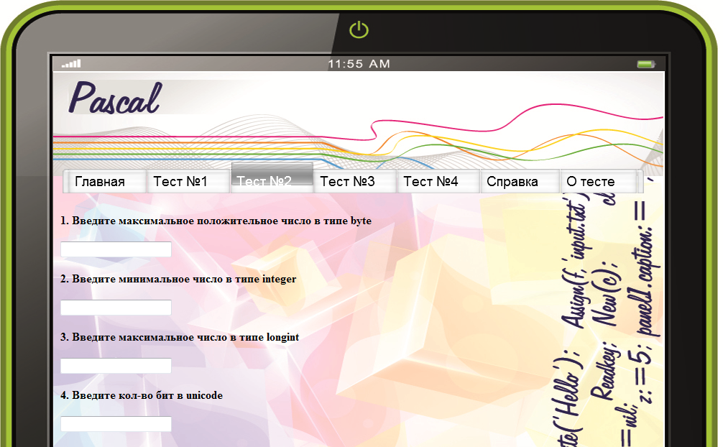

Slide 8
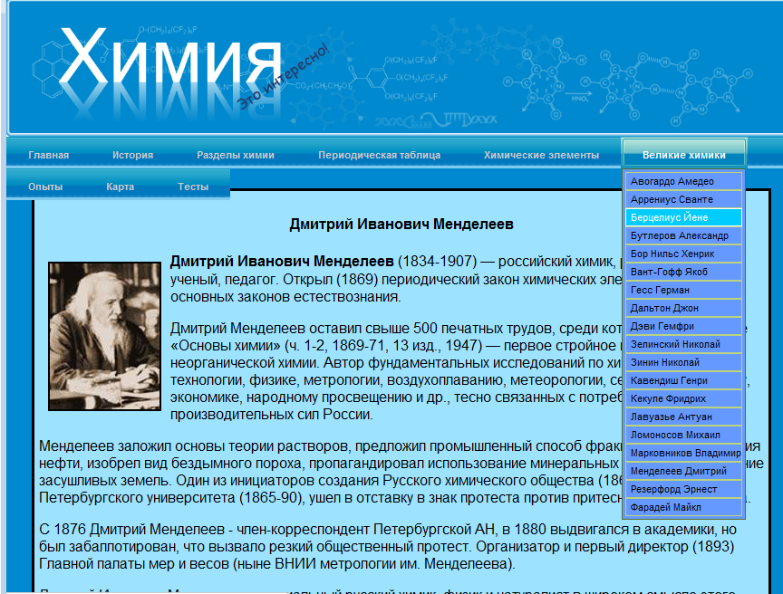
САЙТ – «Химия»

Slide 9
ПРОГРАММЫ
Средство удаленного управления компьютером.
Разработчик: Ситнов Владимир Евгеньевич

Slide 10
Наши выпускники и их перспективы
БТИ – информатика в экономике
АлтГТУ - факультет информационных технологий
СибГУТИ - сети связи, и системы коммутации, вычислительные машины, сети
НГУ-факультет информационных технологий
НГТУ – информатика
ТГУ – информационные системы, робототехника, прикладная математика и информатика

Slide 11
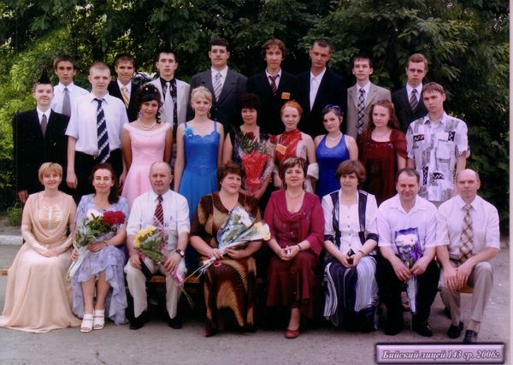
ПЕРВЫЙ ВЫПУСК ИНФОРМАТИКОВ - 2006

Slide 12
ЕГЭ-информатика (2009-2014)

Slide 13
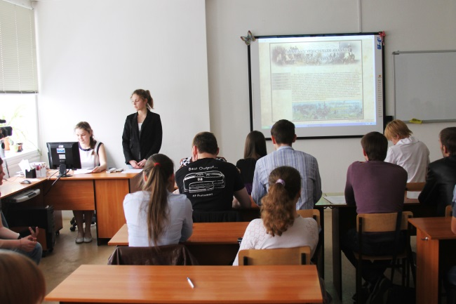
Наша база
Компьютерные классы – 6шт
Компьютеры для учащихся - 72шт
Роботы Lego MidnStorm
Видеостудия
Фотостудия
Локальная сеть
Интернет с каждого рабочего места
Электронный журнал
В пансионате WiFi, включен в локальную сеть лицея

Slide 14
До встречи на ИВТ

